Slide 1





















































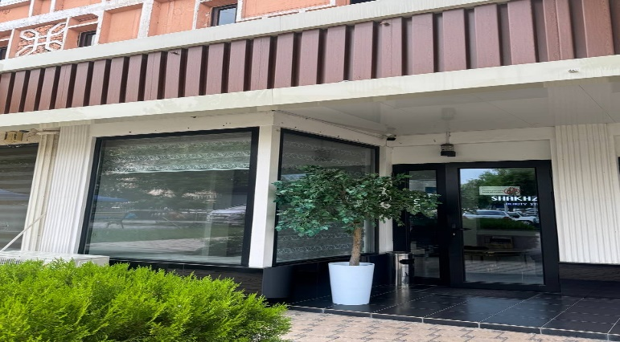

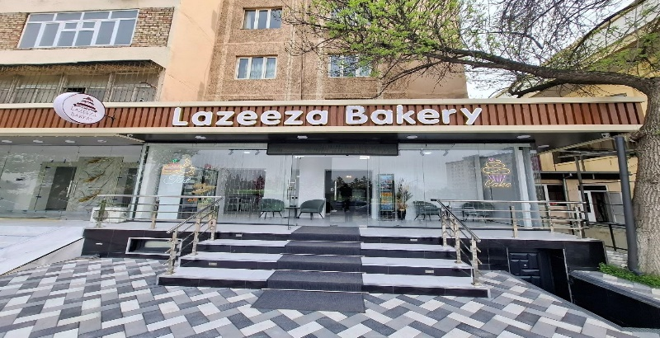
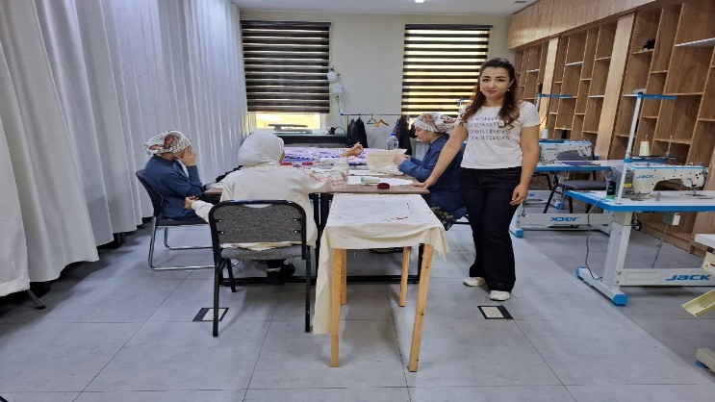












ШАЙХОНТОҲУР ТУМАНИ ЧОРСУ МАҲАЛЛАСИДА АҲОЛИ БАНДЛИГИ ВА ДАРОМАДЛАРИНИ ОШИРИШ
ТЯОНШГИКЕҲНАТЁТШТАУҲМРАИНДИАДАҲАОҲЛОИЛНИИББААННДДЛЛИИГГИИВВААДДААРРООММААДДЛЛААРРИИННИИ ОШИРИШ БЎЙИЧА ОТИШЖИОРРИАШТ БАЎЙНИКЛЧАРАИМТАОЛМГАОНОИШДИАРНИАЛМГАНЛГИАШОЛШАИРРИЛГАН ИШЛАР
_{УЧУН РЕЖА} 136 000 ТА _{Режа} ЎЗИНИ ЎЗИ БАНД ТАДБИРКОРЛИККА
_{АПРЕ}М_{Л}а_{Ь}ҳа₋лл_{О}а_{К}л_{Т}ар_{ЯБ}со_{Р}н_{Ь}и Аҳоли сони Хонадонлар сони Камбағал оилалар Ишсизлар сони
ОЙЛА3РИ0 та 177 минг та 50 минг та 2 591 та 799 та
_{бажарилиши} ҚИЛГАНЛАР ЖАЛБ ҚИЛИНГАН
АПРЕЛЬ - ОКТЯАБҲРОЬЛИ БАНД₁ЛИ₇ГИ₁НИ _{600 ТА 126 % 1}БИ₂ЗНЕ₄С Т₂АШ₇АБ₆БУСЛ_{Т}А_{А}РНИ МОЛИЯЛ₁АШ₂ТИ₃РИ₄Ш_{2 ТА}
ТАЪМИНЛАШ
ОЙЛАРИ АМАЛДА
АПРЕЛЬ - ОКТЯБРЬ АПРЕЛЬ - ОКТЯБРЬ _{КИЧИК БИЗНЕС ВА}
ОЙЛАРИ УЧУН РЕЖА ОЙЛАРИ АМАЛДА МАҲАЛЛАЛАРДА АНИҚЛАНГАН _{ОИЛАВИЙ ТАДБИРКОРЛИКНИ}
₄ ₄БИ₄З₃НЕС_{ТА}ТАШАББУСЛАРНИ МОЛИЯЛАШ₅ТИ₀Р₅ИШ_{0 ТА} ^{МИ}М^{КР}А^{О}Ҳ^{Л}А^{О}Л^{Й}Л^{И}А^{Ҳ}Л^{А}А^{Л}Р^{А}Д^{Р}А _{КИЧИК ВА ЎРТА} ^{Р}К^{И}И^{В}Ч^{О}И^{Ж}К^{ЛА}Б^{Н}И^{Т}З^{И}Н^{РИ}Е^{Ш}С ^{Д}В^{А}А^{СТУРЛАРИ}
^{Режа} АНИҚЛАНГАН БИЗНЕСГА ОИЛАВИЙ ТАДБИРКОРЛИКНИ
ЖЎАЗИМНИИ ЎАЗЖИ БРААНТДИЛГАН АВГУСТ СЕНТЯБТАРЬДБИРОКОКТРЯЛБИРКЬКА ¹ ³М⁵И⁵КРОЛОЙИҲ2А3ЛА,8Р _{КРЕДИТЛАР} РИВОЖ³ЛА⁷Н⁹ТИРИШ ДАСТУ¹РЛ⁵А,Р⁴И
бажарилиши АЖРАТИЛГАН
Қ_{К}И_{Р}ЛГ_{Е}АН_{Д}Л_{И}АР_{ТЛАР} 114 % ЖАЛБ ҚИЛИНГАН 26 7Я7нги4иш 581 4 789 Янги иш 280
ТА ЛОЙИҲА МЛРД.СЎМ ТА ЛОЙИҲА МЛРД.СЎМ
5 954 ТА 690 ТА ТА ЛО^{ў}Й^{ри}И^{н}Ҳ^{л}А^{ари 3 232 ТА 788,4}ТА ЛОЙИҲА ^{ўринлари} М⁵Л⁵РД⁶.СЎ^{Т}М^{А}
_{22,5} ^{трлн.} 1,2 1,5 1,6 ^{МЛРД.СЎМ МЛРД.СЎМ}
ТАДБИРКОРЛ^{с}А^{ў}Р^{м}БИЛАН МУтЛрлОнҚ. сОўмТ ИНСтТрлРнУ. МсўЕмНТЛАтрРлИн. сўм ^{Янги иш} М6АҲ1АЛЛ3АЛ2А8РДАТА ^{Янги иш} 8 Э2ТИ0Ш0 ТА
_{ўринлари} КУТУБХОНАЛ_{ўр}А_{и}Р_{нл}Т_{а}А_{р}Ш_{и} КИЛ
ТАДБИРКОРЛАР БИЛАН МУЛОҚОТ ИНСТРУМЕНТЛАРИ (Микролойиҳалар ярмаркаси, Очиқ эшиклар куни, Тематик учрашувлар)
_{Ўтказилган} Қамраб _{Жами Ажратилган Яратилган} Ташкил этилган Китоблар Ҳомийлик учрашувлар _{т} ^{олинган} мурожаатлар _{кредитлар} янги иш кутубхоналар фонди маблағлари соЎниТКАЗИЛГА^{а}Н^{дб}У^{и}Ч^{рк}Р^{о}А^{рл}Ш^{ар}УВЛАР сони КЕЛИБ ТУШГАН МУРўОрЖинАлАарТиЛАР АЖРАТИЛГАН КРЕДИТЛАР ЯНГИ ИШ ЎРИНЛАРИ
65 та ₈₃6₄45 т_{т}а_{а} 61 та 4,₄8 ^{мл}₁^{рд.} ₂₂4 4_{т}4_{а}3 та ₁3₀^{ТА}_{,1} ^{трлн.} 4 000 ^{ТА} ₁₂ 4₄6₄0₃^{СЎМ}_{та}
МЛН.
сўм _{сўм}
ЙИЛ ЯКУНИГА ҚАДАР (ноябрь-декабрь) КУТИЛАЁТГАН НАТИЖАЛАР
МИКРОЛОЙИҲАЛАР УЧРАШУВЛАР КРЕДИТ АЖРАТИШ ЯНГИ ИШ ЎРНИ
214550Т0А ТА 896ТАТА 21,55,0ТРЛМНЛ.РСДЎ. МСЎМ 13510200ТА ТА
Бириктирилган банк
Аҳоли сони
6565 нафар 1110 та
Камбағал оилалар
Ишсизлар сони
ТУРОН БАНК
Банк бошқарувчиси:
Махмудов Рахим
+998 97 400 01 12
01.04.2026 й..
01.04.2026 й.
22та
3 та
БАНК ТОМОНИДАН АЖРАТИЛГАН КРЕДИТЛАР
АҲОЛИ БАНДЛИГИ ТАЪМИНЛАШ
Аҳоли бандлигини таъминлаш ва тадбиркорлик фаолиятини бошлашга қаратилган микролойиҳалар
“Дастурлар доирасида ажратиладиган кредитлар ”
Маҳаллада мавжуд бўш иш ўринлари 17 та
Бандлиги таъминланадиган
ишсизлар
Ажратилган
кредитлар
0
млн. сўм
Ажратиладиган
кредитлар
190,7,0
млн. сўм
10 нафар
Микролойиҳалар сони
4 та
Кредит ажратилган фуқаролар
3 нафар
Доимий ишга
жойлаштирилди
Тадбиркорликка
жалб қилинди
Ўзини ўзи банд
қилганлар
Касб хунарга
ўқитилганлар
Субсидия
аМжЛрРатДи.шСЎорМқали
Янги иш ўриналри
20 та
Бандлиги таъминланган
10 нафар
6 та 2 та 1 та 1 та 0 та
МАҲАЛЛАДА АМАЛГА ОШИРИЛГАН МИКРОЛОЙИҲАЛАР
“Шахзода” МЧЖ ТОМОНИДАН ГЎЗАЛЛИК САЛОНИ ФАОЛИЯТИНИ КЕНГАЙТИРИШ ЛОЙИҲАСИ
LAZIZA BAKERY МЧЖ ШИРИНЛИКЛАР ТАЙЁРЛАШ ВА СОТИШ ЙЎНАЛИШИДА ТАДБИРКОРЛИКНИ КЕНГАЙТИРИШ ЛОЙИҲАСИ
ТИКУВЧИЛИК ЙЎНАЛИШИДА БОЙМАТОВА МАЬМУРА ЎЗИНИ ЎЗИ БАНД ҚИЛИБ ТАДБИРКОРЛИК ЛОЙИҲАСИ
Лойиҳа қиймати
Лойиҳа қиймати
Лойиҳа қиймати
100 млн сўм
50 млн сўм
20 млн сўм
Банк маблағлари
Банк маблағлари
Банк маблағлари
0 млн сўм
0 млн сўм
5 млн сўм
Янги иш ўрни
4 та
Янги иш ўрни
2 та
Янги иш ўрни
2 та
ЙИЛ ЯКУНИГА ҚАДАР (апрель-декабрь) КУТИЛАЁТГАН НАТИЖАЛАР
МИКРОЛОЙИҲАЛАР
10 та
КРЕДИТ АЖРАТИШ
420 млн сўм
БАНДЛИГИНИ ТАЪМИНЛАШ
10 та
МАВЖУД БЎШ ИШ ЎРНИ
20 та
ТАДБИРКОРЛАР СОНИ
55 та

